Slide 1
1.5 事件的独立性
一、两事件的独立性
先看一个例子：
将一颗均匀骰子连掷两次，
A={第二次掷出6点}， B={第一次掷出6点}，
设
显然 P(A|B)=P(A)
这就是说,已知事件B发生,并不影响事件A发生的概率,这时称事件A、B独立.

Slide 2
由乘法公式知，当事件A、B独立时，有 P(AB)=P(A) P(B)
P(AB)=P(B)P(A|B)
用P(AB)=P(A) P(B)刻划独立性,比用
P(A|B) = P(A) 或 P(B|A) = P(B)
更好,它不受P(B)>0或P(A)>0的制约.

Slide 3






若两事件A、B满足
P(AB)= P(A) P(B) (1)
则称A、B独立，或称A、B相互独立.
定义
定理
设事件
相互独立，
则下列各对事件也
相互独立：
与
与
与

Slide 4




证明: 仅证A与 独立
概率的性质
P(A )= P(A - A B)
A、B独立
= P(A)- P(AB)
= P(A)- P(A) P(B)
=P(A)[1- P(B)]= P(A) P( )
或由
得
故
与
相互独立，
由此易推得
与
与
相互独立.

Slide 5
例1 从一副不含大小王的扑克牌中任取一张，记 A={抽到K}, B={抽到的牌是黑色的}
问事件A、B是否独立？
解：
由于 P(A)=4/52=1/13,
P(B)=26/52=1/2
P(AB)=2/52=1/26
可见, P(AB)=P(A)P(B)
说明事件A、B独立.

Slide 6
前面我们是根据两事件独立的定义作出结论的，也可以通过计算条件概率去做:
从一副不含大小王的扑克牌中任取一张,记 A={抽到K}, B={抽到的牌是黑色的}
则 由于 P(A)=1/13, P(A|B)=2/26=1/13
P(A)= P(A|B), 说明事件A、B独立.
在实际应用中, 往往根据问题的实际意义去判断两事件是否独立.

Slide 7

在实际应用中,往往根据问题的实际意义去判断两事件是否独立.
例如
甲、乙两人向同一目标射击，记 A={甲命中}, B={乙命中}，A与B是否独立？
由于“甲命中”并不影响“乙命中”的概率，故认为A、B独立 .
（即一事件发生与否并不影响另一事件发生 的概率）

Slide 8
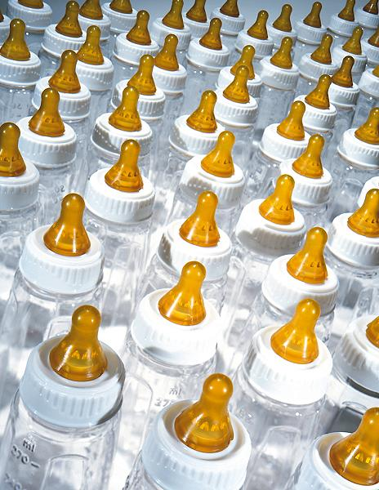
又如：
一批产品共n件，从中抽取2件，设 A_{i}={第i件是合格品} i=1,2
若抽取是有放回的, 则A₁与A₂独立.
因为第二次抽取的结果
不受第一次抽取的影响.
若抽取是无放回的，则A₁
与A₂不独立.
因为第二次抽取的结果受到 第一次抽取的影响.

Slide 9


请问：如图的两个事件是独立的吗？
我们来计算：
P(AB)=0
而P(A) ≠0, P(B) ≠0
即
P(AB) ≠ P(A)P(B)
故 A、B不独立
即: 若A、B互斥，且P(A)>0, P(B)>0,
则A与B不独立.
反之，若A与B独立，且P(A)>0,P(B)>0,
则A 、B不互斥.

Slide 10

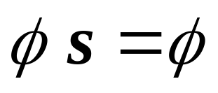

问：能否在样本空间S中找两个事件,它们既相互独立又互斥?
这两个事件就是 S和
P( S) =P( )P(S)=0
与S独立且互斥
不难发现， 与任何事件都独立.

Slide 11
前面我们看到独立与互斥的区别和联系，
再做个小练习.
设A、B为互斥事件，且P(A)>0,P(B)>0,
下面四个结论中，正确的是：
1. P(B|A)>0 2. P(A|B)=P(A)
3. P(A|B)=0 4. P(AB)=P(A)P(B)
设A、B为独立事件，且P(A)>0,P(B)>0,
下面四个结论中，正确的是：
1. P(B|A)>0 2. P(A|B)=P(A)
3. P(A|B)=0 4. P(AB)=P(A)P(B)

Slide 12


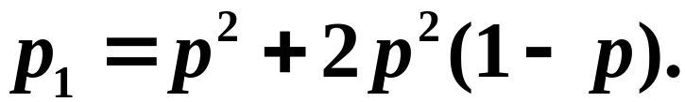
例
2
甲,乙两人进行乒乓球比赛,
每局甲胜的概
率为
问对甲而言,
采用三局二胜制
有利,
还是采用五局三胜制有利,
设各局胜负相
互独立.
解
采用三局二胜制,
甲最终获胜,
其胜局的情
况是:
而这三
“甲甲” 或 “乙甲甲” 或 “甲乙甲”.
种结局互不相容,
于是由得
甲最终获胜的
概率为
采用五局三胜制,
甲最终获胜,
至少需比赛 3 局
(可能赛 3 局,
也可能赛 4 局或 5 局),

Slide 13
采用五局三胜制,
甲最终获胜,
至少需比赛 3
局
(可能赛 3 局,
也可能赛 4 局或 5 局),
且最后
一局必需是甲胜,
而前面甲需胜二局.
例如,
共赛
4 局,
则甲的胜局情况是:
“甲乙甲甲”,
“乙甲甲
甲”,
“甲甲乙甲”,
且这三种结局互不相容.
甲最终获胜的概率为

Slide 14
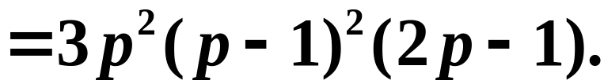




于是
当
时,
即对甲来说采用五局三胜
制较为有利;
当
时,
即两
种赛制
甲,乙最终获胜的概率相同.

Slide 15
二、多个事件的独立性
将两事件独立的定义推广到三个事件：
对于三个事件A、B、C，若
P(AB)= P(A)P(B) 四个等式同时
P(AC)= P(A)P(C) 成立,则称事件
P(BC)= P(B)P(C) A、B、C相互
P(ABC)= P(A)P(B)P(C) 独立.

Slide 16

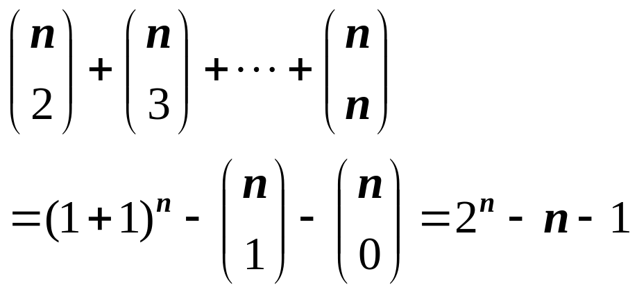
推广到n个事件的独立性定义,可类似写出：
设A₁,A₂, …,A_{n}是 n个事件，如果对任意k
(1<k n),任意1 i₁<i₂< …<i_{k} n,具有等式
则称A₁,A₂, …,A_{n}为相互独立的事件.
包含等式总数为：

Slide 17
请注意多个事件两两独立与相互独立
的区别与联系
对n(n>2)个事件
相互独立
两两独立
?

Slide 18
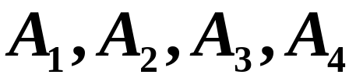


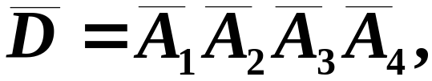
例
3
加工某一零件共需经过四道工序,
设第一、
二、三、四道工序的次品率
分别是2%, 3%, 5%,
3%,
假定各道工序是互不影响的,
求加工出来的
零件的次品率.
解
本题应先计算合格品率,
这样可以使计算简便.
设
为四道工序发生次品事件,
为
加工出来的零件为次品的事件,
则
为产品合格
的事件,
故有

Slide 19

例
3
加工某一零件共需经过四道工序,
设第一、
二、三、四道工序的次品率
分别是2%, 3%, 5%,
3%,
假定各道工序是互不影响的,
求加工出来的
零件的次品率.
解
本题应先计算合格品率,
这样可以使计算简便.

Slide 20
三、独立性的概念在计算概率中的应用
对独立事件，许多概率计算可得到简化：
例4 三人独立地去破译一份密码，已知各人能译出的概率分别为1/5，1/3，1/4，问三人中至少有一人能将密码译出的概率是多少？
解：将三人编号为1，2，3，
记 A_{i}={第i个人破译出密码} i=1,2,3
所求为 P(A₁+A₂+A₃)

Slide 21


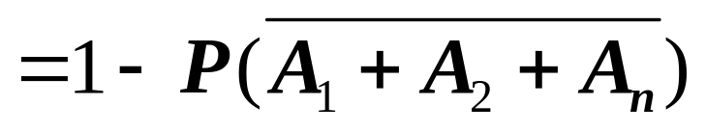
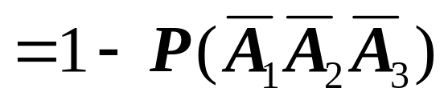
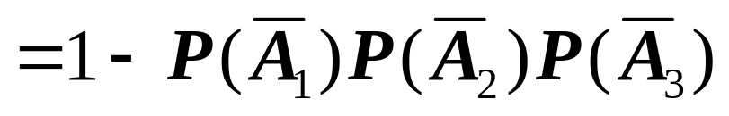
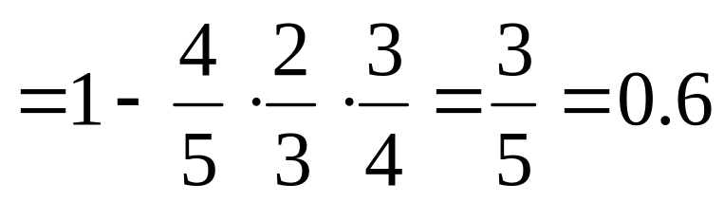
记 A_{i}={第i个人破译出密码} i=1,2,3
1
所求为 P(A₁+A₂+A₃)
3
已知, P(A₁)=1/5,P(A₂)=1/3,P(A₃)=1/4
P(A₁+A₂+A₃)
2
=1-[1-P(A₁)][1-P(A₂)][1-P(A₃)]

Slide 22
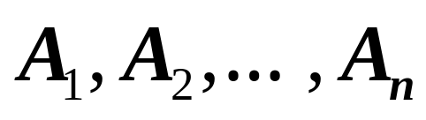
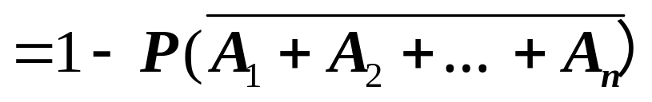
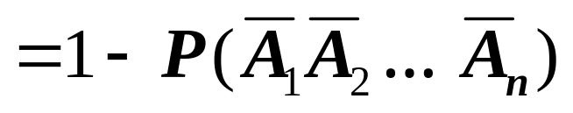
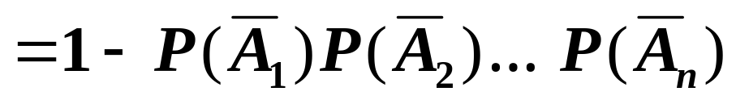
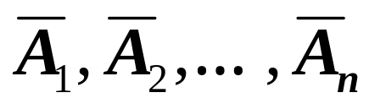
n个独立事件和的概率公式:
设事件 相互独立,则
P(A₁+…+A_{n})
也相互独立
也就是说，n个独立事件至少有一个发生
的概率等于1减去各自对立事件概率的乘积.

Slide 23
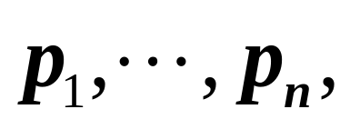
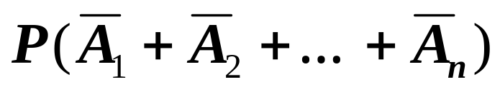
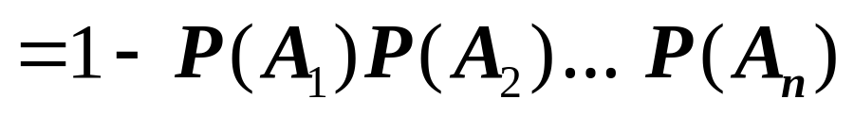
若设n个独立事件
发生的概率
分别为
则“ 至少有一个发生”的概率为
P(A₁+…+A_{n}) =1- (1-p₁ ) …(1-p_{n} )
类似可以得出：
“
至少有一个不发生”的概率为
=1- p₁ … p_{n}

Slide 24











下面是一个串并联电路示意图. A、B、C、D、E、F、G、H都是电路中的元件. 它们下方的数是它们各自正常工作的概率. 求电路正常工作的概率.
例5

Slide 25
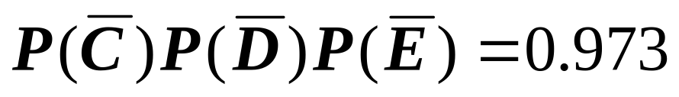
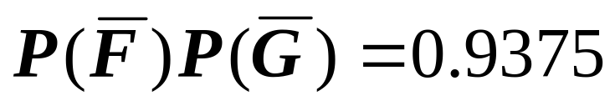

解：将电路正常工作记为W，由于各元件独立工作，有
P(W)=P(A)P(B)P(C+D+E)P(F+G)P(H)
其中
P(C+D+E)=1-
P(F+G)=1-
代入得
P(W) 0.782

Slide 26
这类问题通常称为:“系统可靠性试验”
我们介绍了事件独立性的概念. 不难发现，当事件相互独立时，乘法公式变得十分简单，因而也就特别重要和有用. 如果事件是独立的，则许多概率的计算就可大为简化.

Slide 27
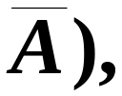
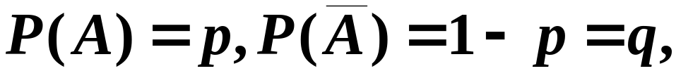


四、伯努利概型
如果随机试验只有两种可能的结果：
事件
发生(记为
)
或事件
不发生
(记为
则称这样的试验为伯努利
(Bernoulli)
试验.
设
将伯努利试验在相同的条件下独立地重复进行
次，
称这一串重复的独立试验为
重伯努利
试验，
或简称为伯努利概型.

Slide 28

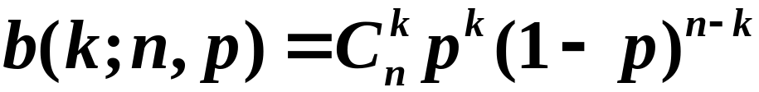

注：
重伯努利试验是一种很重要的数学模型，
在实际问题中具有广泛的应用.
其特点是：
事件
在每次试验中发生的概率均为
且不受其它
各次试验中
是否发生的影响.
伯努利定理
设在一次试验中，
事件
发生的概
率为
则在n重伯努利试验中，
事件A恰好发生k次的概率为

Slide 29
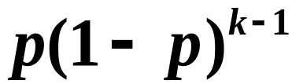



推论
设在一次试验中，
事件A发生的概率为
则在伯努利试验序列中，
事件A
在第k次试验中才首次发生的概率为
注意到
“事件A第k次才首次发生”
等价于
“事件A前
次均不发生，
而第
次才发
生”，
再由伯努利定理即推得.

Slide 30






例
6
某种小树移栽后的成活率为90%,
一居民小
区移栽了20棵,
求能成活18棵的概率.
解
观察一棵小树是否成活是随机试验
每棵小
树只有“成活”
或“没成活”
两种可能结果,
且
可以认为,
小树成活与否是彼此独立的,
因此观察
20 棵小树是否成活
可以看成是
的20重伯
努利试验.
设所求概率为
则由伯努利公式可得

Slide 31
例
7
一条自动生产线上的产品,
次品率为4%,
求:
(1)
从中任取 10 件,
求至少有两件次品的概率;
(2)
一次取 1 件,
无放回地抽取,
求当取到第二件次
品时,
之前已取到 8 件正品的概率.
解
(1)
由于一条自动生产线上的产品很多,
当抽取
的件数相对较少时,
可将无放回抽取近似看成是有
放回抽取,
每抽 1 件产品看成是一次试验,
抽 10 件
产品
相当于做 10次重复独立试验,
且每次试验只有
“次品”
或“正品”两种可能结果,
所以可以看成10重
伯努利试验.

Slide 32



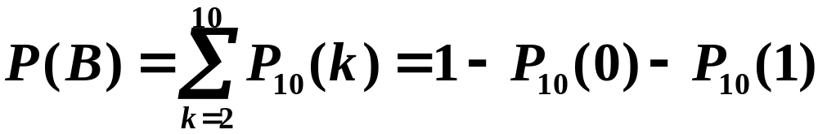
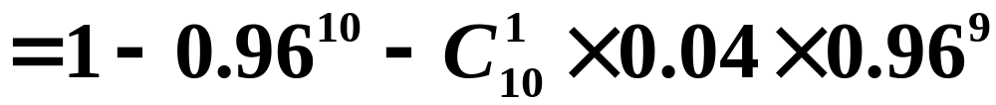

例
7
一条自动生产线上的产品,
次品率为4%,
求:
(1)
从中任取 10 件,
求至少有两件次品的概率;
(2)
一次取 1 件,
无放回地抽取,
求当取到第二件次
品时,
之前已取到 8 件正品的概率.
解
(1)
设
表示 “任取 1 件是次品”,
则
设
表示“10 件中至少有两件次品”,
由伯努利公
式有

Slide 33


例
7
一条自动生产线上的产品,
次品率为40%,
求:
(2)
一次取 1 件,
无放回地抽取,
求当取到第二件次
品时,
之前已取到 8 件正品的概率.
解
(2)
由题意,
至第二次抽到次品时,
共抽取了 10
次,
设
表示“前
前 9 次中抽得 8 件正品 1 件次品.
9 次中抽到 8 件正品 1 件次品”,
表示“第十次抽
到次品”,
则由独立性和伯努利公式,
所求的概率为

Slide 34
例
8
一个医生知道某种疾病患者
自然痊愈率为
0.25,
为试验一种新药是否有效,
把它给 10 个病
人服用,
且规定若10个病人中至少有四个治好
则
认为这种药有效,
反之则认为无效,
求:
(1)
虽然新药有效,
且把痊愈率提高到 0.35,
但通
过试验却被否定的概率.
(2)
新药完全无效,
但通过试验却被认为有效的概
率.
分析
将 10个病人服此药视为 10次重复试验,
在
每次试验中,
只有两种可能结果:
此人痊愈或不痊
愈,
而且 10 人的痊愈与否彼此独立

Slide 35

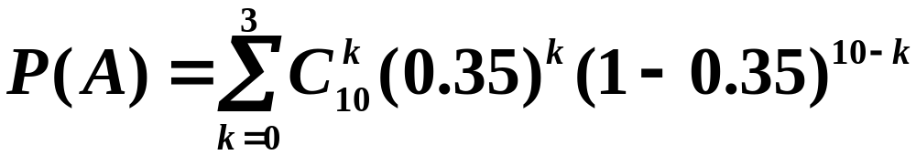


例
8
求:
(1)
虽然新药有效,
且把痊愈率提高到 0.35,
但通
过试验却被否定的概率.
解
(1)
设
“通过试验新药被否定”,
则由题意,
当且仅当事件“10 人至多只有 3 人痊愈”发
发生
生.
注意:
依题意,
新药有效,
痊愈率为 0.35,
从而

Slide 36

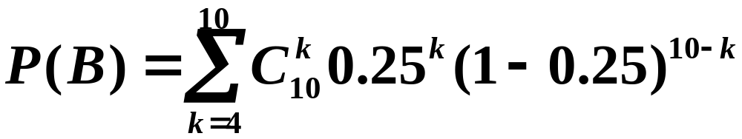
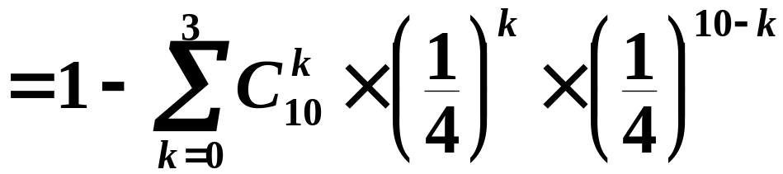

例
8
求:
(2)
新药完全无效,
但通过试验却被认为
有效的概率.
解
(2)
设
“通过试验判断新药有效”,
则
发
生
当且仅当事件“10 个人至少有 4 个痊愈”发生.
注意:
依题意,
新药无效,
这时痊愈率等于自然痊
愈率 0.25,
从而

Slide 37




例9
一辆飞机场的交通车载有 25 名乘客
途经 9
个站,
每位乘客都等可能在这 9 站中任意一站下车
(且不受其他乘客下车与否的影响),
交通车只在有
乘客下车时才停车,
求交通车在第
站停车的概率
以及在第
站不停车的条件下
第
站停车的概率,
并判断 “第
站停车”
与 “第
站停车”两个事件
是否独立.
解
记
为“第
位乘客在第
站下车”,

Slide 38


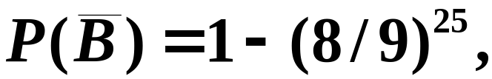
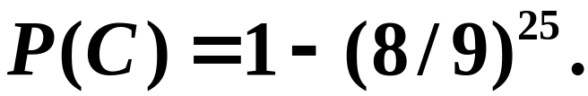

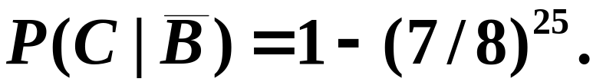

考察每一位乘客在第
站是否下车,
可视为一个
25 重的伯努利试验,
记
为“第
站停车”,
为
“第
站停车”,
则
分别等价于
“第
站有人
下车”
和 “第
站有人下车”,
于是有
在
不发生(即
发生)的条件下,
每位乘客均等可
能地
在第
站以外的 8 站中任意一站下车,
于是每
位乘客在第
站下车的概率为 1/8,
故有
因
故
与
不独立,
从而
与
不独立.

